Slide 1
Виготовлення в’язаної серветки

Slide 2
Організаційно-підготовчий етап
Для проекту я вибрала саме виготовлення в’язаної серветки,тому що цей виріб є предметом декору будь-якого інтер’єру в будинку і просто гарною річчю.

Slide 3
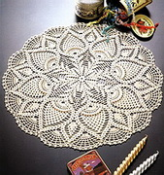
Сам виріб

Slide 4
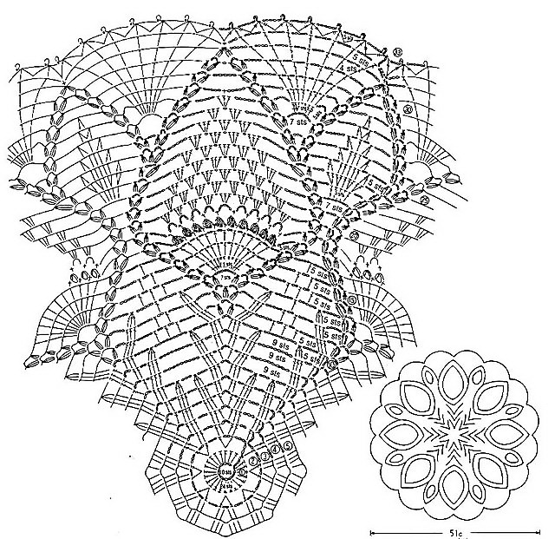
Схема виробу

Slide 5
Мета і основні завдання проекту
Метою цього проекту я вдосконали своє вміння в’язати, виготовити гарний в’язаний виріб.
Основні завдання.
Основними завданнями проекту є виготовлення серветки, вичення інформації про історію в’язаної серветки.

Slide 6
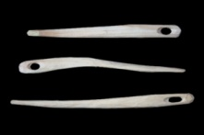
Історична довідка
Україна славиться на весь світ своїми народними ремеслами. Історики звернули свою увагу на цей вид мистецтва відносно недавно – у ХХ столітті.
Археологи зробили аналіз традиційного одягу українців і прийшли до висновку, що при виготовленні одягу були використані дві основні техніки – в’язання та плетіння. В’язання активно використовувалося за часів Трипільської культури. На уламках посуду були знайдені уривки в’язаних виробів. Через деякий час почалося в’язання ритуальних виробів, жіночих головних уборів, сіточок для волосся.
Археологи знайшли перші мідні гачки для в’язання, датовані VII-VI ст. до н.е. У цей час самими популярними матеріалами для в’язання були льон, коноплі та шерсть. В’язані речі стають предметом торгівлі, їх продають грецьким колоніям, купцям з Індії та Персії.
У Х столітті в’язання стає ремеслом з центром у Києві. Сільські ремісники виготовляли в’язаний одяг для мешканців сіл, а міські орієнтувалися не тільки на місцеве населення, але й на приїжджих.
Національні традиції в’язання передавалися крізь століття. Українські умільці славляться виробами ручної роботи – одягом, шарфами, шкарпетками, хустками,шапочками,рукавицями. Крім одягу місцеві умільці виготовляють прикраси для дому – серветки, покривала і навіть плетені килими. Великою популярністю користуються плетені ікони. В Україні можна так само придбати в’язані сувеніри, іграшки, прикраси для одягу.
Ще недавно, коли людство не було поглинене телебаченням, інтернетом і сучасними розвагами, в’язання виконувало одну з провідних ролей в організації жіночого дозвілля.

Slide 7
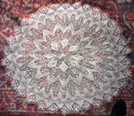
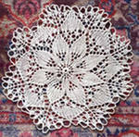
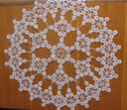
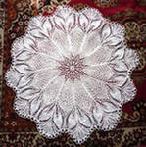
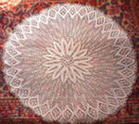
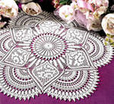
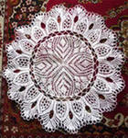
Аналіз зразків-аналогів

Slide 8
Економічні розахунки
1.Розрахунок матеріальних витрат
Всього:12 грн
Матеріал | Ціна одиниці в грн | Витрата матеріалу | Вартість витрат
Нитки | 9грн | 1 моток | 9грн
Крючок | 3грн | 1 крючок | 3грн

Slide 9
Витрата електроенергії
1 кВт=29 коп.
100 Вт=3 коп.
Працюватимемо 4 дні.
Одна проста лампочка витрачає за годину своєї праці 100Вт.
Отже працюючи кожного дня по 3 год. Ми отримаємо суму витрат електроенергії:
3*(3*4)=3*12=36 коп.
ВСЬОГО:36 коп.

Slide 10
Оплата праці
Оскільки виробник не проходив спеціальне навчання в данній галузі і не мав стажу роботи, то оплата праці рахується за ІІІ розрядом.
ІІІ розряд-460 грн в місяць.
ІІІ розряд-6 грн за годину праці.
Отже враховуючи тривалість виготовлення данного виробу отримуємо оплату праці:
6грн*(3*4)= 6 грн*12 год=72 грн.
ВСЬОГО: 72 грн.

Slide 11
Амортизація
А=0,1В/N
В-вартість обладнання;
N-час зносу.
А=0,1*(3 грн/12 год)=0,03 грн.
0,03 грн-3 коп.
ВСЬОГО: 3 коп.

Slide 12
Собівартість
S=Eв+Ее+Ез+А
Ев=12 грн;
Ее=36 коп;
Ез=72 грн;
А=3 коп.
S=12 грн.+36 коп.+72 грн.+3 коп=84 грн.39 коп.
ВАРТІСТЬ ВИРОБУ:84 грн.39 коп.

Slide 13
Маркетингові дослідження
1.Дослідження ринку
2.Визначення місткості ринку(купівельна спроможність)
3.Визначення споживачів товару
4.Формування каналів збуту
5.Реклама виробу

Slide 14
Визначення місткості ринку
Місткість ринку — це обсяги продажу товарів на конкретному ринку (продажу конкретній групі споживачів даного регіону в заданий проміжок часу в тому самому бізнес-середовищі в рамках конкретної маркетингової програми).

Slide 15
Споживачі товару
Оскільки дітям не потрібні в*язані сереветки, то споживачами будуть люди, які цінують ручну працю, але водночас не зможуть її самі виготовити.
Отже, споживачами будуть люди віком від 25-30(вік, коли людина заробляє на власні потреби, але водночас зайнята їх самостійним виготовленням) до 55-60років(в цей вік зрілі люди ідуть на пенсію і тому мають більше часу щоб виготовити такий виріб самостійно).Вік від 25-30 років до 55-60 років – вік, коли людина має роботу, щоб бути зайнятою і має зарплату щоб оплачувати свої поребності.

Slide 16
Канали збуту
Даний виріб можна подарувати на свята(Новий Рік, Різдво).
Даний виріб можна продати на ринкові:
На свята, які мають наступити, люди шукають якийсь особливий подарунок для своїх рідних та близьких. Серветка- унікальний подарунок, який може послугувати як предметом декору, так і побутовою річчю.

Slide 17
Реклама виробу
Купуйте в*язану серветку, адже це є не просто цікавим подарунком для друзів ,а й гарною річчю для дому!!!

Slide 18
Висновок і використана література
Висновок:за допомогою цього проекту я дізналася історію в`язанjї серветки, дізналася ринкові ціни на даний виріб, та навчилася обраховувати вартість товару.
Використана література:
Сайт http://www.mirvyazaniya.ru/salfetki.html

